Slide 1
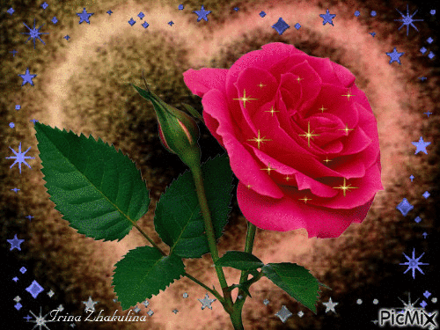
স্বাগতম সবাইকে

Slide 2
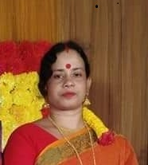
শিক্ষক পরিচিতি
মনিকা রানী দাশ
প্রঃ শিঃ [চলতি দায়িত্ব]
ডাঃ বসন্তকুমার আচার্য্য সপ্রাবি,
বানিয়াচং, হবিগঞ্জ।

Slide 3
শ্রেণিঃপঞ্চম
বিষয়ঃ প্রাথমিক বিজ্ঞান
অধ্যায়-06 (সুস্থ জীবনের জন্য খাদ্য)
পাঠঃ যে সকল খাদ্য কম খাওয়া উচিত।

Slide 4
শিখনফল
8.3.১ – কৃত্রিম রং ব্যবহার করা খাদ্যের নাম বলতে
পারবে ।
৮.3.2 – যেসব খাদ্যে রাসায়নিক দ্রব্য মেশানো হয়
তাদের নাম বলতে পারবে ।
৮.3.3 – খাদ্যে কৃত্রিম রং ও রাসায়নিক দ্রব্যের
ব্যবহারের ক্ষতিকর দিক বর্ণনা করতে পারবে।
৮.3.4 – রাসায়নিক দ্রব্য ব্যবহার করে ফল
পাকানোর অপকারিতা বর্ণনা করতে পারবে ।

Slide 5
চল আমরা একটি ভিডিও দেখি
https://www.youtube.com/watch?v=75z1z4ysSMc

Slide 6
আজকের পাঠ
৩.যে সকল খাদ্য কম খাওয়া উচিত

Slide 7
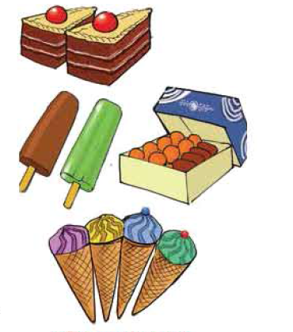
বিভিন্ন ধরনের কৃত্রিম রং মেশানো খাদ্য

Slide 8
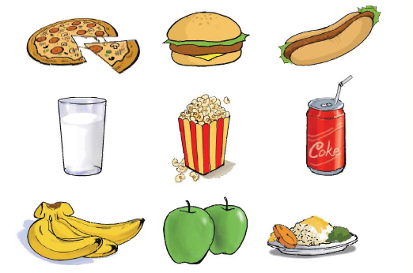
বিভিন্ন ধরনের কৃত্রিম রং মেশানো খাদ্য

Slide 9
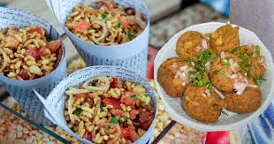
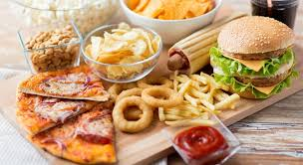
বিভিন্ন ধরণের জাংক ফুড

Slide 10
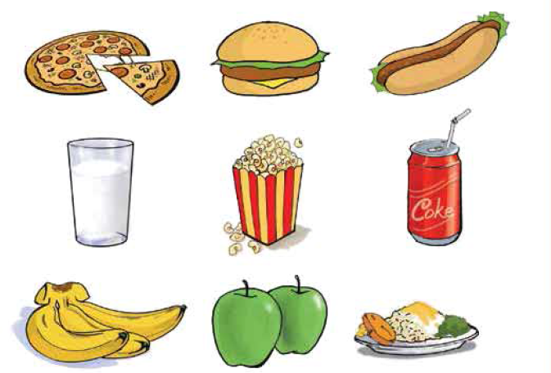
কোন কোন খাবার আমাদের খাওয়া উচিত আর কোনগুলো উচিত নয়।
পিজা ,বার্গার, কোক ,পপকর্ন, কেক এইগুলো খাওয়া উচিত নয় । কলা, দুধ, আপেল, ভাত, সবজি এইগুলো খাওয়া উচিত ।

Slide 11
প্রশ্নঃকোন কোন খাবার পরিহার করা উচিত?
উত্তরঃ যেসব খাবার স্বাস্থ্যসম্মত নয় অর্থাৎ জাঙ্ক ফুড জাতীয় খাবার, যেমন- বার্গার, পিজা,পটেটো চিপস, ফ্রাইড চিকেন,কোমল পানীয় ইত্যাদি পরিহার করা উচিত । এছাড়া কৃত্রিম রং মেশানো মিস্টি,জেলি, চকলেট,আইসক্রিম,কেক, কার্বাইড দিয়ে পাকানো ফল ইত্যাদি পরিহার করা উচিত ।

Slide 12
নিচের ছকে খাবারগুলোকে “স্বাস্থ্যসম্মত” ও “স্বাস্থ্যসম্মত নয়” এই দুই শ্রেণিতে ভাগ কর এবং ছকে তার একটি তালিকা তৈরি কর ।
স্বাস্থ্যসম্মত | স্বাস্থ্যসম্মত নয়

Slide 13
স্বাস্থ্যসম্মত | স্বাস্থ্যসম্মত নয়
দুধ ,কলা, আপেল, ভাত, শাক, ডাল, আলু ভাজি, মাংস। | পিজা,বার্গার, ফ্রাইড চিকেন, পপকর্ন, কোক ।

Slide 14
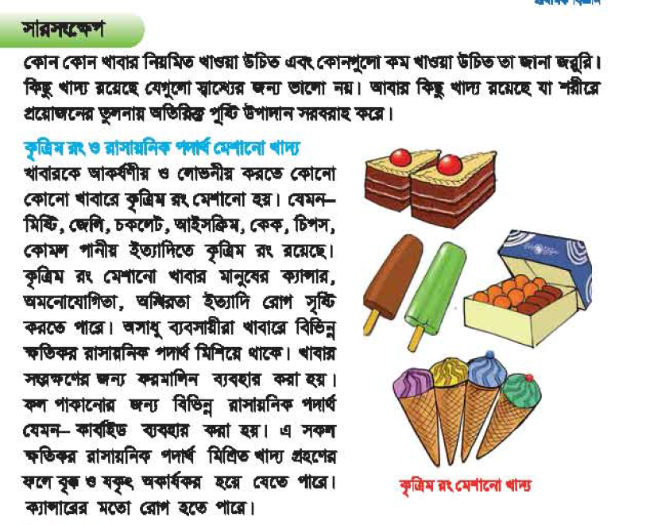
পাঠ্য বই এর ৪৪ ও ৪৫ পৃষ্ঠা খোল নিরবে পড় ।

Slide 15
শূন্যস্থান পূরণ কর
পুষ্টি
ক) সুস্থ ও সবল থাকার জন্য আমাদের সঠিক পরিমাণ -------------- উপাদান প্রয়োজন ।
খ)প্রয়োজনীয় পুষ্টি গ্রহণ না করলে শরীরের ---------- হ্রাস পায় ।
গ) দুধ , ডিম ------------------ খাবার।
ঘ) খাবারকে আকর্ষণীয় ও লোভনীয় করতে কোন কোন খাবারে ------------- রং মেশানো হয় ।
ঙ) খাবার সংরক্ষণের জন্য-------------------- ব্যবহার করা হয়।
কর্মক্ষমতা
স্বাস্থ্যসম্মত
কৃত্রিম
ফরমালিন

Slide 16
মূল্যায়ন
কৃত্রিম রং মেশানো হয় এমন ২ টি খাবারের নাম লিখ ।
উত্তরঃ ১) মিস্টি ২) জেলি
কার্বাইড ব্যবহার করে পাকানো ফল খেলে কী হতে পারে-এ সম্পর্কে তিনটি বাক্য লিখ।
উত্তরঃ১। কার্বাইড মিশানো ফল গ্রহণে বৃক্ক ও যকৃত অকার্যকর হতে পারে ।
২। অমনোযোগীতা ও অস্থিরতা হতে পারে ।
৩।কার্বাইড মিশানো ফল খেলে ক্যান্সার হতে পারে ।

Slide 17
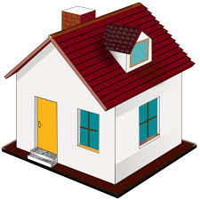
বাড়ীর কাজ
কৃত্রিম রং ও রাসায়নিক দ্রব্যের ক্ষতিকর প্রভাব থেকে রক্ষা পেতে তোমার একটি করনীয় লিখ ।

Slide 18
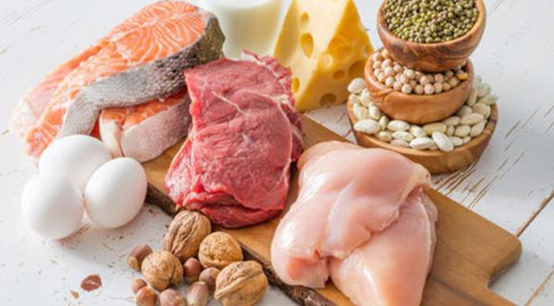
সবাইকে ধন্যবাদ

